Slide 1
ARGOMENTI PROPEDEUTICI al modulo SEMEIOTICA O R L

Slide 2
REGIONE CERVICALE (Collo)
Distretto corporeo dove si localizzano rilevanti strutture di diversi sistemi.
Si estende, in senso SUPERO-INFERIORE e ANTERO-POSTERIORE, dal Margine Inferiore della MANDIBOLA e dall’ Osso OCCIPITALE della Base del Neurocranio al limite superiore della Gabbia Toracica e del Cingolo Scapolare (Sterno, Clavicola e Scapola).
Presenta un asse scheletrico sul piano mediano costituito dalla Porzione Cervicale della Colonna Vertebrale.
Strutture muscolari striate scheletriche si pongono anteriormente, lateralmente e posteriormente.

Slide 3
CENNI di MORFOLOGIA della COLONNA VERTEBRALE

Slide 4
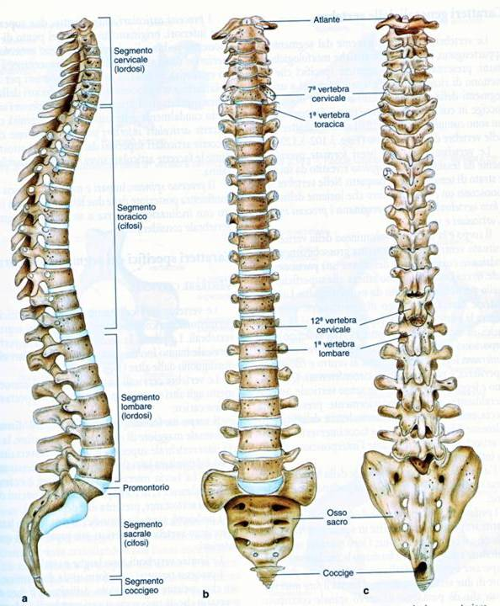
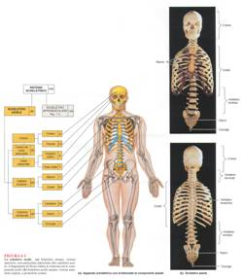
SCHELETRO ASSILE: COLONNA VERTEBRALE
DIETRO
AVANTI
ANTERIORE
POSTERIORE

Slide 5
COLONNA VERTEBRALE
Formazione scheletrica dello Scheletro Assile, costituita dal sovrapporsi di 33 o 34 ossa irregolari (VERTEBRE).
È situata sul piano sagittale nella parte posteriore del tronco e presenta delle curvature fisiologiche (LORDOSI CERVICALE e LOMBARE, CIFOSI TORACICA e SACRO-COCCIGEA), atte a meglio distribuire le forze gravitarie nella stazione eretta e non solo.
Le VERTEBRE mantengono la loro individualita’ nei tratti cervicale ( 7, C ), toracico (12, T ) e LOMBARE ( 5, L ), mentre nei tratti SACRALE (5, S ) e COCCIGEO ( 4 o 5, Co) si fondono a formare rispettivamente il SACRO ed il COCCIGE.
E’ coinvolta nella struttura scheletrica del collo, della gabbia toracica e del bacino (o pelvi).

Slide 6
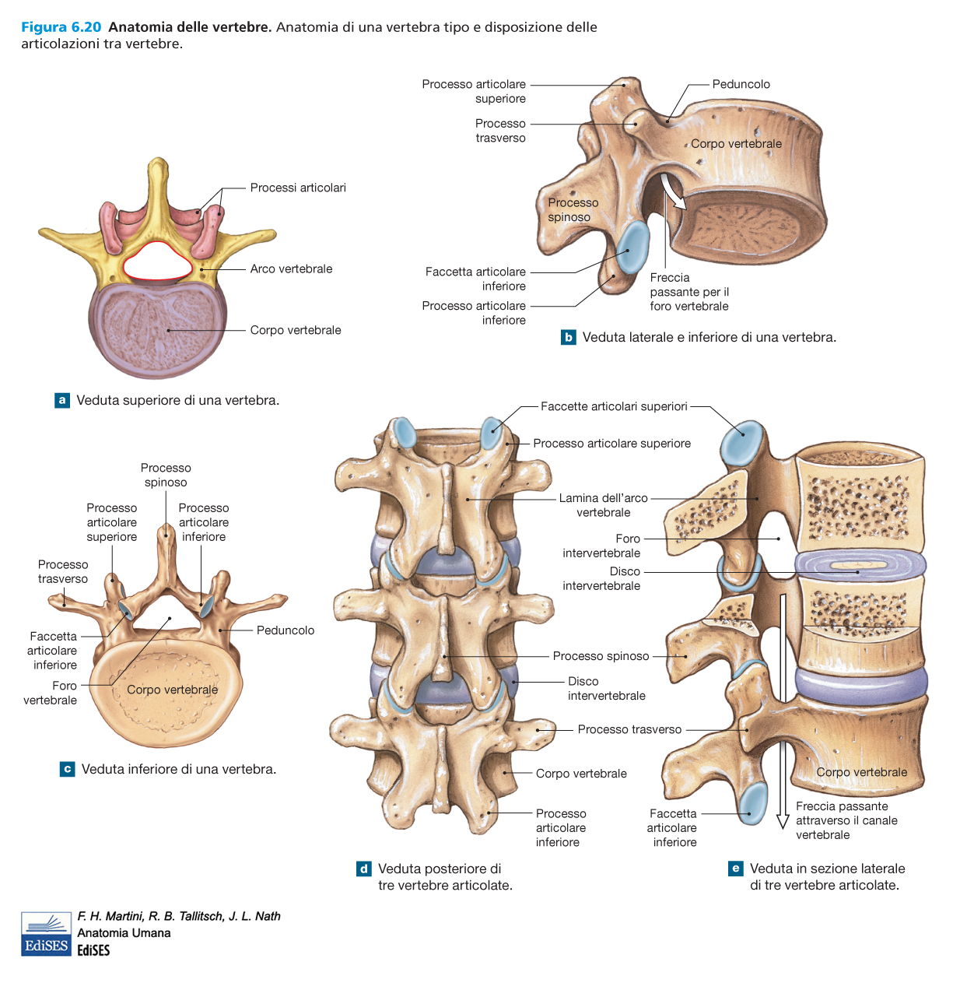

Slide 7
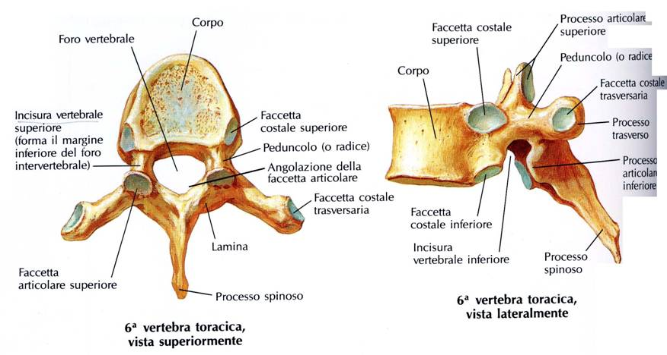
VERTEBRA-TIPO: CARATTERISTICHE MORFOLOGICHE GENERALI
PROCESSO
TRASVERSO
o Arco

Slide 8
CARATTERISTICHE MORFOLOGICHE DI UNA VERTEBRA TIPO
CORPO VERTEBRALE
PEDUNCOLI
ARCO o LAMINA
FORO VERTEBRALE (a formare il Canale Vertebrale)
PROCESSO SPINOSO (formano la «Spina Dorsale»)
PROCESSI TRASVERSI
Nel TRATTO CERVICALE, le 7 VERTEBRE presentano fori nei processi trasversi per il decorso dei Vasi Vertebrali. La PRIMA VERTEBRA CERVICALE (C1 o ATLANTE) è PRIVA di CORPO, per consentire l’ Articolazione tramite TROCOIDE con il DENTE della SECONDA (C2 o EPISTROFEO), che permette la ROTAZIONE della Prima sulla Seconda e, di conseguenza, della Testa sulla Colonna Vertebrale

Slide 9
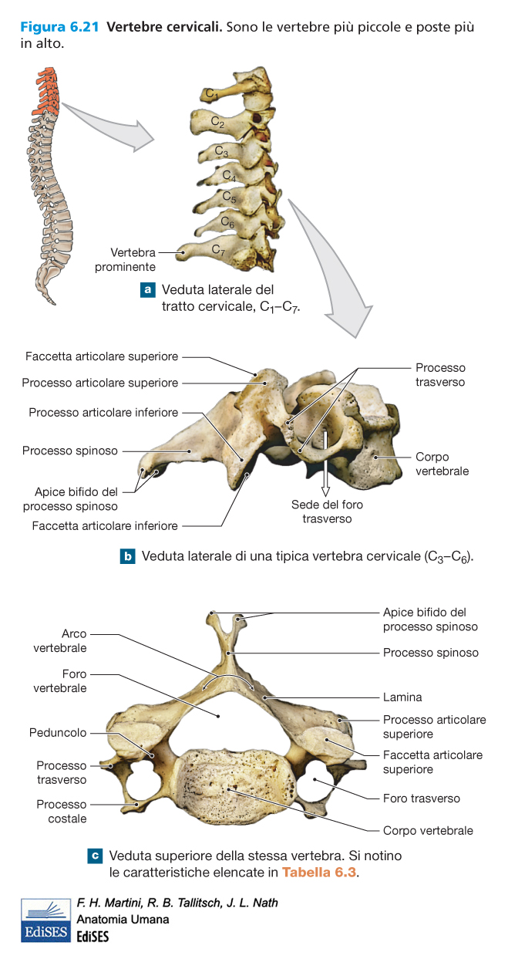

Slide 10
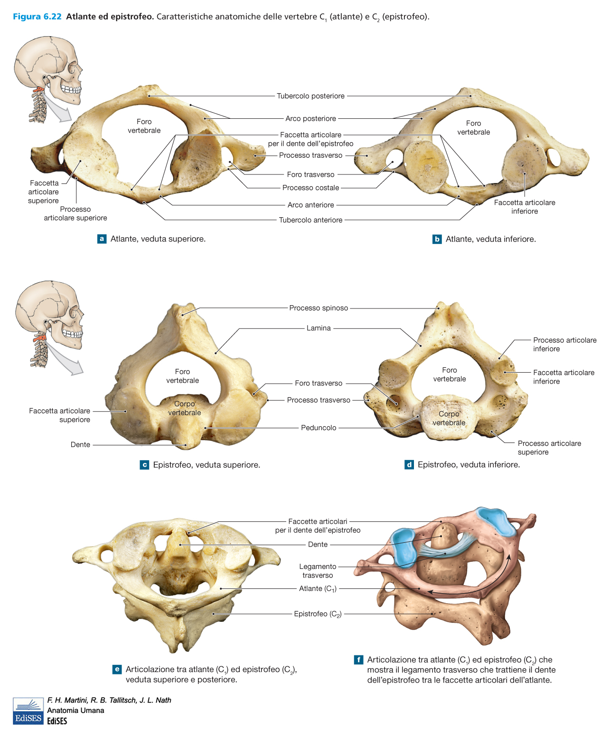

Slide 11
MUSCOLI DELLA REGIONE CERVICALE
Possono essere così classificati:
- PLATISMA o Muscolo Pellicciaio DEL COLLO
- IOIDEI (ANTERIORI): prendono inserzione
sull’ OSSO IOIDE
- LATERALI: chiudono lateralmente la
regione cervicale
- VERTEBRALI del COLLO: sono
i muscoli del RACHIDE VERTEBRALE
CERVICALE (Posteriori ed Anteriori
rispetto alla colonna cervicale stessa)

Slide 12
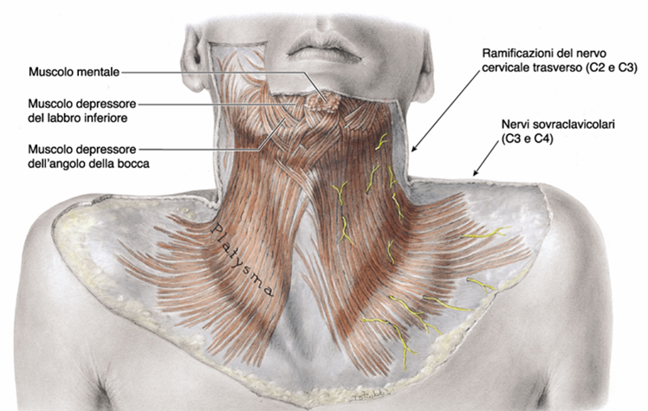
MUSCOLO PLATISMA
Contribuisce ad abbassare la mandibola ed innervato dal 7° Nervo (FACIALE)

Slide 13
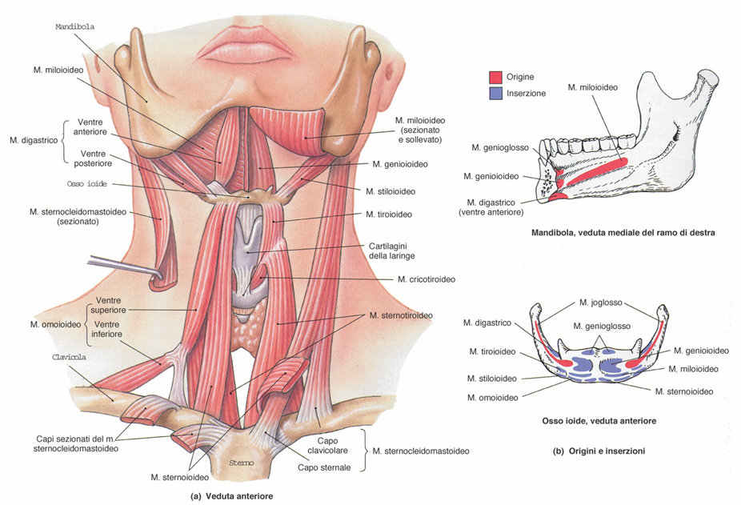
MUSCOLI IOIDEI [1]

Slide 14
MUSCOLI SOPRAIOIDEI
Essi sono: MILOIOIDEO, GENIOIOIDEO, STILOIOIDEO, DIGASTRICO.
Provvedono ad ABBASSARE la MANDIBOLA nell’ azione di APERTURA della BOCCA.
Sono innervati da Fibre della 3a Branca (Mandibolare) del 5°paio di Nervi Cranici (Nervo TRIGEMINO), ma anche dal Nervo Faciale (7° paio) e dal Nervo Ipoglosso (12° paio) assieme al Primo Nervo Cervicale (Nervo Spinale C1)

Slide 15
MUSCOLI SOTTOIOIDEI
Essi sono: STERNOIOIDEO, TIROIOIDEO e STERNOTIROIDEO, OMOIOIDEO.
Provvedono ad ABBASSARE l’ OSSO IOIDE e ad INNALZARE la LARINGE nel Processo di Deglutizione.
Sono innervati da Fibre del Nervo Ipoglosso (12° paio) assieme ai Nervi Cervicali dal Primo al Terzo (Nervi Spinali C1-C3).

Slide 16
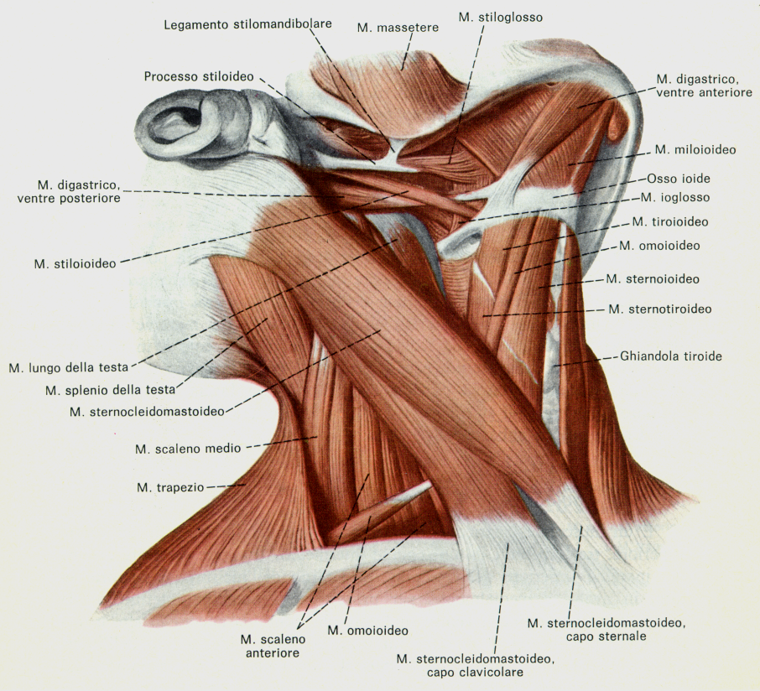
MUSCOLI LATERALI
DEL
COLLO

Slide 17
MUSCOLI LATERALI DEL COLLO
Sono rappresentati da:
-STERNOCLEIDOMASTOIDEO:cospicuo muscolo che protegge il Fascio Vascolo-Nervoso (Arteria CAROTIDE, Vena GIUGULARE INTERNA e Nervo VAGO).
E’ innervato dall’ 11°Nervo Cranico (ACCESSORIO) e dai Nervi Spinali Cervicali C2 e C3.
Contribuisce a sostenere la testa; flette la testa di lato; solleva la Gabbia Toracica, aumentandone il volume, per cui funge da Muscolo INSPIRATORIO

Slide 18
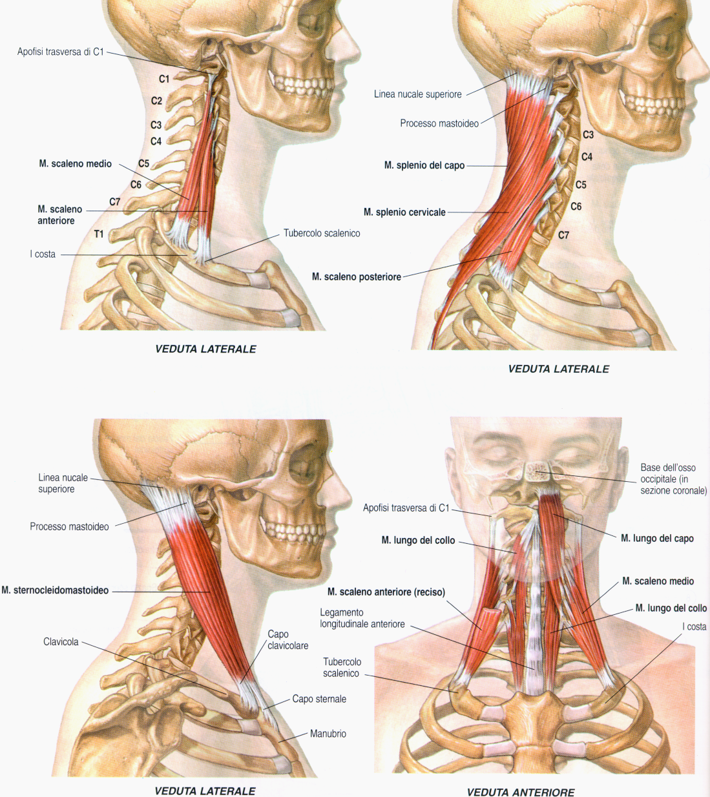
MUSCOLI LATERALI
DEL
COLLO
MUSCOLI SCALENI

Slide 19
MUSCOLI LATERALI DEL COLLO
MUSCOLI SCALENI (ANTERIORE, MEDIO, POSTERIORE).
Si tendono tra la Colonna Cervicale e le prime coste.
Flettono lateralmente la testa e contribuiscono pure ad innalzare la Gabbia Toracica, fungendo da muscoli INSPIRATORI.
Sono innervati da Nervi Spinali Cervicali compresi tra C3 e C8 (C3-C8).

Slide 20
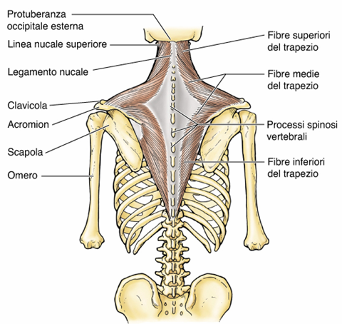
TRAPEZIO

Slide 21
MUSCOLI POSTERIORI DEL COLLO
Superficiale:
Muscolo TRAPEZIO si tende tra l’ Osso Occipitale, la Colonna Cervicale e Toracica ed il Cingolo Scapolare. Solleva la Spalla ed è innervato dall’ 11°Nervo Cranico (ACCESSORIO) e dai Nervi Spinali Cervicali C3-C4

Slide 22
MUSCOLI POSTERIORI PROFONDI DEL COLLO MUSCOLI SPLENII

Slide 23
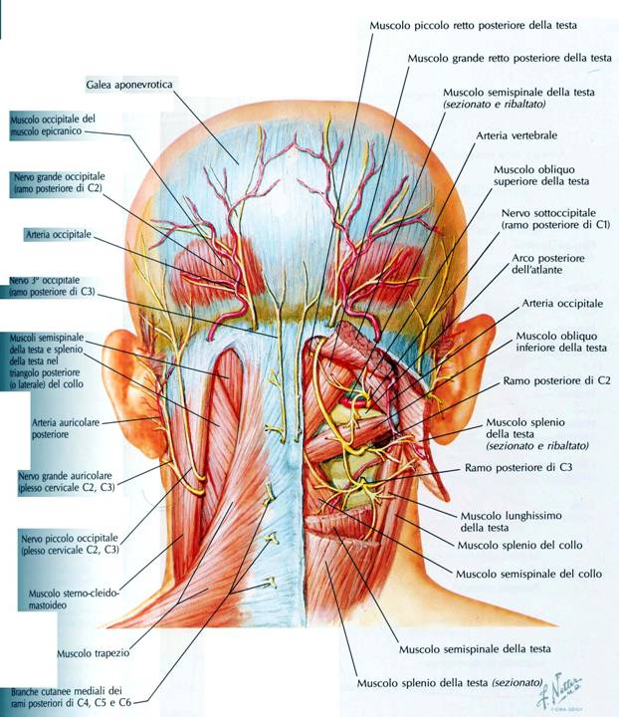
MUSCOLI POSTERIORI PROFONDI DEL COLLO
MUSCOLI SUBOCCIPITALI

Slide 24
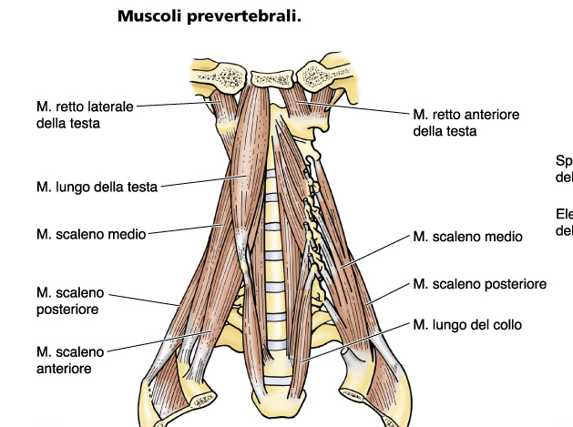
MUSCOLI POSTERIORI DEL COLLO MUSCOLI ANTERIORI del RACHIDE

Slide 25
MUSCOLI POSTERIORI DEL COLLO
Profondi, costituiti da
- MUSCOLI POSTERIORI del Rachide
Cervicale:
Muscoli SPLENII del CAPO e del COLLO e
Muscoli SUBOCCIPITALI: estendono il
Capo ed il Collo e sono innervati da Nervi
Spinali Cervicali tra C1 e C3;
MUSCOLI ANTERIORI del Rachide Cervicale:
Muscoli LUNGHI e Muscoli RETTO ed OBLIQUO: flettono il Capo e sono innervati da Nervi Spinali Cervicali C1-C6.

Slide 26
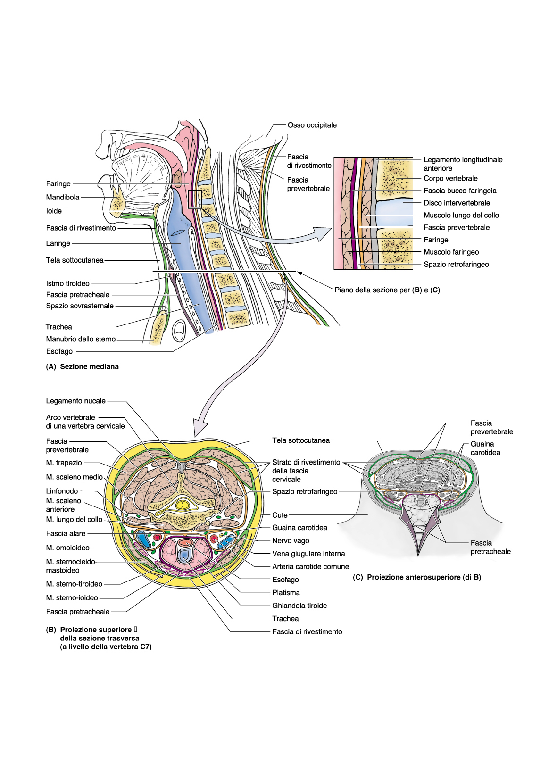
SISTEMI FASCIALI
DEL COLLO

Slide 27
SISTEMI FASCIALI DEL COLLO
Sono rappresentati da TRE strutture di Connettivo Denso Fibroso:
FASCIA SUPERFICIALE o PRETRACHEALE
FASCIA MEDIA o GUAINA CAROTIDEA
FASCIA PROFONDA o PREVERTEBRALE: quest’ultima delimita lo Spazio Retrofaringeo

Slide 28
F A R I N G E

Slide 29
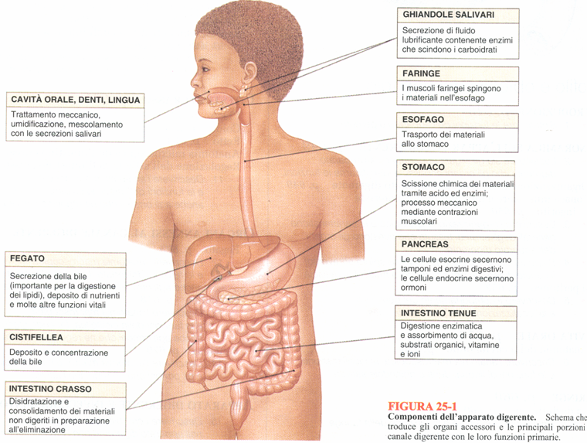
FARINGE

Slide 30
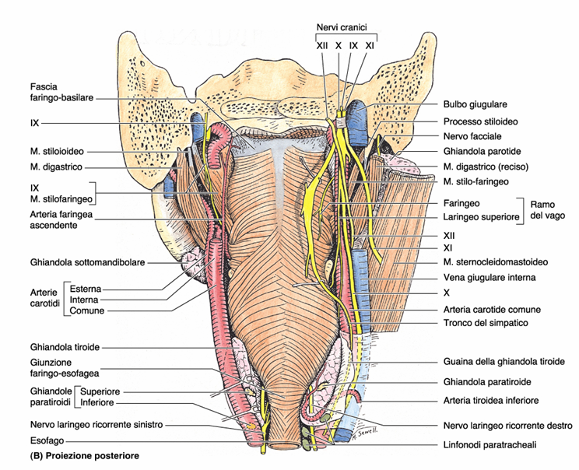
FARINGE

Slide 31
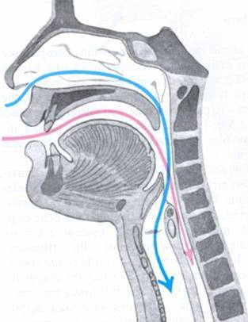
FARINGE ASPETTO ANATOMO – TOPOGRAFICO Organo Cavo localizzato nella Regione Cervicale in un distretto compreso tra la BASE del NEUROCRANIO (superiormente) e la 6a Vertebra Cervicale (inferiormente)

Slide 32
FARINGE
ORGANO CAVO, IMPARI e MEDIANO, localizzato nella Regione CERVICALE, tra la Base del Neurocranio e C6, anteriormente alla Colonna CERVICALE
È un ORGANO in “COMUNE” ai sistemi RESPIRATORIO e DIGERENTE: infatti, è connessa con:
- CAVITA’ NASALI (RINOFARINGE)
- CAVITA’ ORALE (OROFARINGE)
- LARINGE (LARINGO- od IPOFARINGE)
Comunica inoltre con la CASSA DEL TIMPANO (dell’ ORECCHIO MEDIO) tramite la TUBA UDITIVA, il cui ORIFIZIO si apre nella RINOFARINGE

Slide 33
FARINGE CARATTERI ANATOMO-MACROSCOPICI
Ha una forma a TRONCO di PIRAMIDE.
La BASE MAGGIORE è SUPERIORE e si inserisce alla BASE DEL NEUROCRANIO.
I MARGINI LATERALI si rapportano col Fascio VASCOLO-NERVOSO del COLLO e con la Ghiandola Salivare PAROTIDE.
La FACCIA POSTERIORE si relaziona con lo SPAZIO RETROFARINGEO.
La BASE MINORE è situata INFERIORMENTE e si prosegue con il lume dell’ Esofago.
La FACCIA ANTERIORE presenta, in senso CRANIO-CAUDALE le seguenti APERTURE
- COANE (Cavità Nasali)
- ISTMO DELLE FAUCI (Cavità Orale)
- ADITO LARINGEO (Laringe)

Slide 34
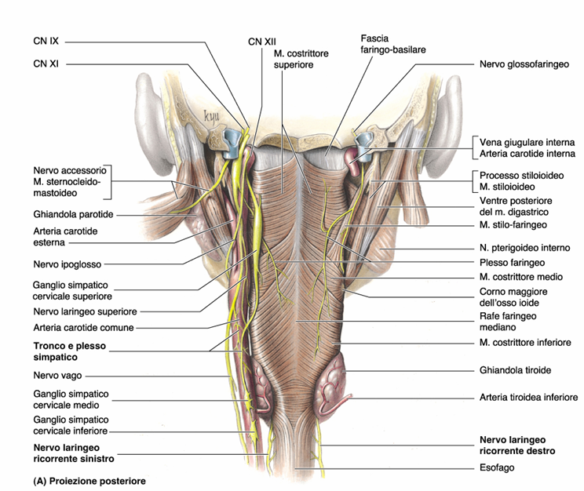
FARINGE: VISIONE POSTERIORE

Slide 35
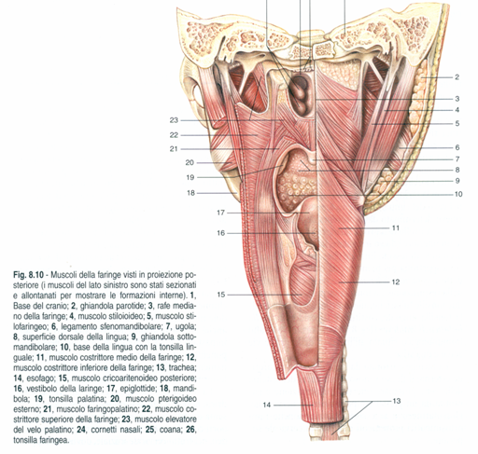
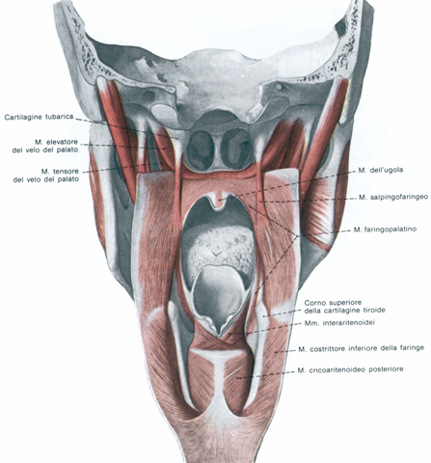
FARINGE: CONFORMAZIONE INTERNA

Slide 36
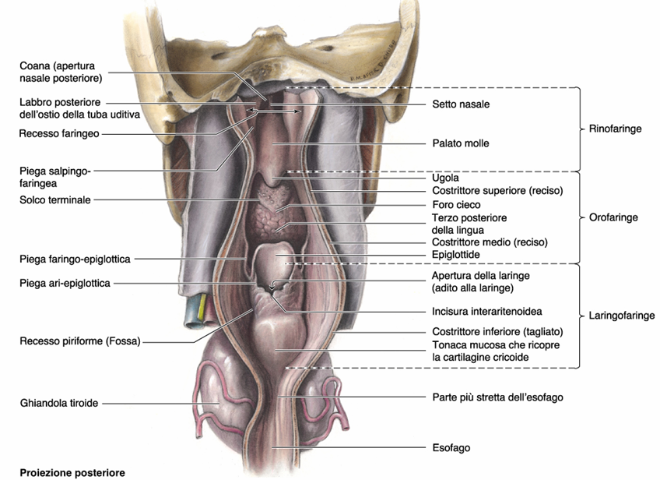
FARINGE: FACCIA ANTERIORE

Slide 37
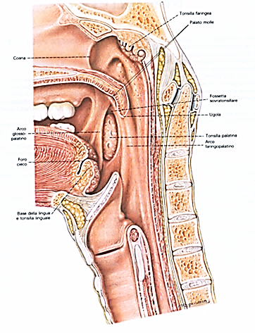
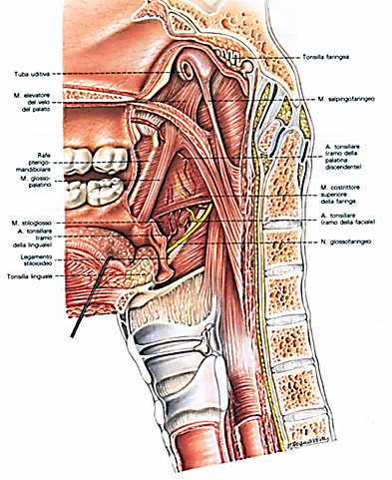
FARINGE: PROIEZIONE LATERALE sul PIANO MEDIANO
rinofaringe
orofaringe
laringofaringe

Slide 38
FARINGE PORZIONI COSTITUTIVE
In senso CRANIO-CAUDALE:
RINOFARINGE (in comunicazione con le CAVITA’ NASALI tramite le Coane). Sulla VOLTA si localizza la TONSILLA FARINGEA (che, qualora si ingrandisca abnormemente, si denomina «Adenoide»). Vi si trovano, lateralemente, gli Sbocchi delle Tube Uditive, controllati dalle TONSILLE TUBARICHE.
OROFARINGE: comunica con la Cavità Orale, tramite l’ Istmo delle Fauci.
LARINGOFARINGE (IPOFARINGE): presenta l’ Adito Laringeo. È caratterizzata dal rilievo costituito dal cosiddetto »CASTONE» della Cartilagine Cricoide della Laringe.

Slide 39
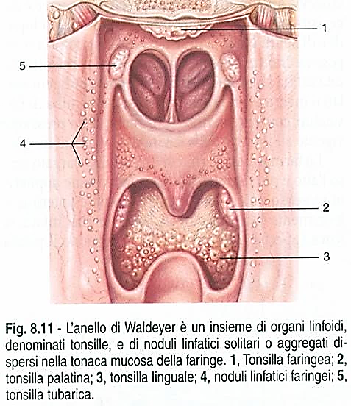
FARINGE: PARETE ANTERIORE

Slide 40
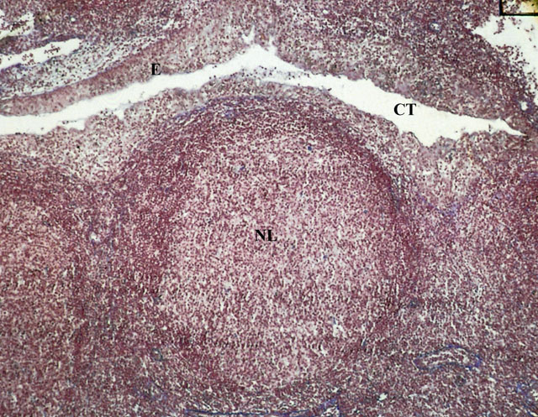
STRUTTURA delle TONSILLE (Tonsilla FARINGEA)

Slide 41
FARINGE ANATOMIA MICROSCOPICA
Il Lume è rivestito da una TONACA MUCOSA:
- EPITELIO CILINDRICO PSEUDOSTRATIFICATO CILIATO (rinofaringe) con intercalate CELLULE MUCIPARE CALICIFORMI
- EPITELIO PAVIMENTOSO PLURISTRATIFICATO con zone di cheratinizzazione (oro- e laringofaringe)
Nella Lamina Propria si approfondano a prevalente Secrezione MUCOSA
TONACA FIBROELASTICA (Membrana Faringo-Basilare) che ne costituisce l’ Impalcatura. Sul piano mediano, posteriormente, forma il RAFE Faringeo.
TONACA MUSCOLARE con MUSCOLI STRIATI SCHELETRICI COSTRITTORI (Superiore, Medio ed Inferiore) ed ELEVATORI (Superiore ed Inferiore).
TONACA AVVENTIZIA di Connettivo Fibroso.

Slide 42
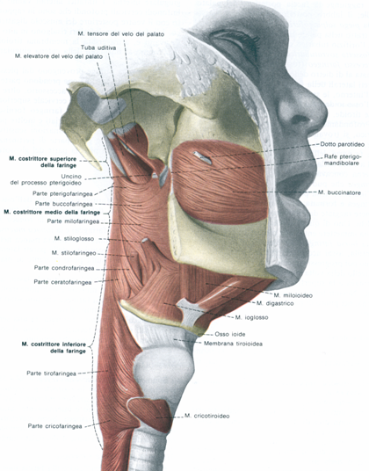
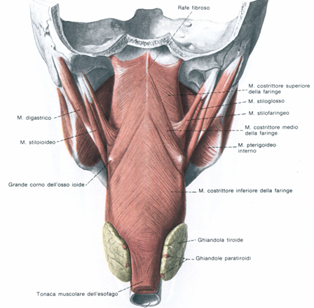
FARINGE MUSCOLI STRIATI SCHELETRICI

Slide 43
FARINGE: TONACA MUSCOLARE
Muscoli COSTRITTORI (Superiore, Medio ed Inferiore): inserendosi, come dei «manicotti», alla impalcatura fibrosa dell’ organo, agiscono costringendo il Lume Faringeo nel processo di Deglutizione.
Muscoli ELEVATORI (Stilo-Faringeo e Palato-Faringeo): provvedono a sollevare Faringe e Laringe nella Deglutizione.
Sia i COSTRITTORI sia gli ELEVATORI Sono innervati dal PLESSO NERVOSO FARINGEO (9°,10°, 11°Nervo Cranico).

Slide 44
FARINGE VASCOLARIZZAZIONE
L’ AFFLUSSO SANGUIGNO compete all’ ARTERIA FARINGEA ASCENDENTE RAMO DELLA ARTERIA CAROTIDE ESTERNA.
Il DRENAGGIO VENOSO compete a PLESSI VENOSI che affluiscono alla VENA GIUGULARE INTERNA.
Il DRENAGGIO LINFATICO affluisce ai LINFONODI CERVICALI PROFONDI e ai LINFONODI RETROFARINGEI DELLO SPAZIO RETROFARINGEO

